Slide 1
利用sourcetree進行git版本管理(學習紀錄)
以github為例

Slide 2
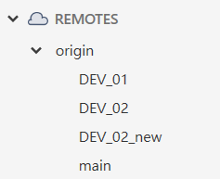
必備知識
REMOTES代表遠端倉庫；BRANCHES代表本地倉庫
REMOTES下會看到origin，origin下又會看到很多東東，那些指的都是分支(如右圖)。所以看到origin/XXX就是指遠端的XXX分支。
origin下會顯示遠端該專案的所有分支，如右圖所示當前遠端就有4個分支。

Slide 3
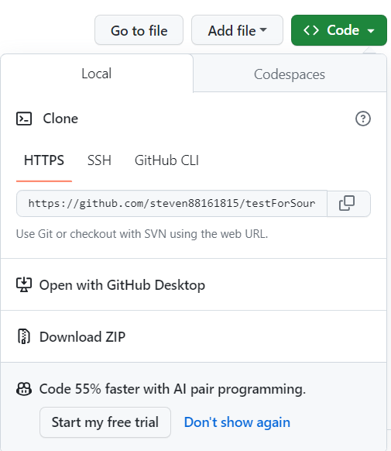
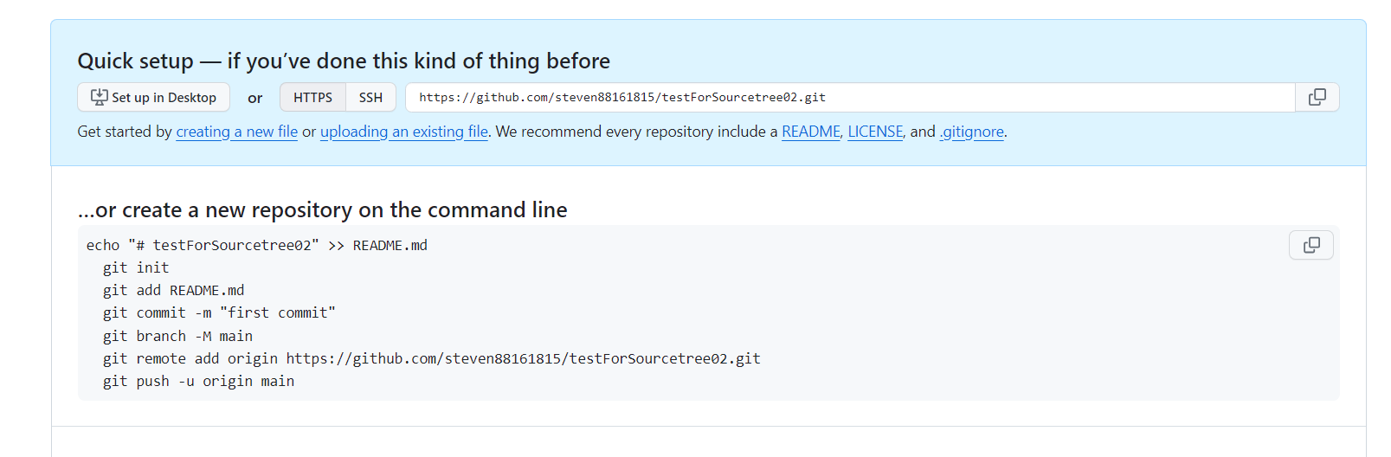
如何將遠端倉庫的某個專案下載到本地倉庫01
1.先取得遠端倉庫的網址
若遠端倉庫已有檔案會像左圖那樣，否則會像右圖那樣，不過不影響操作

Slide 4
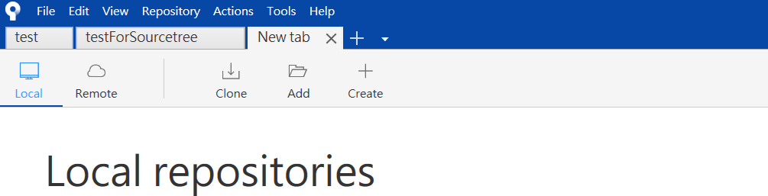
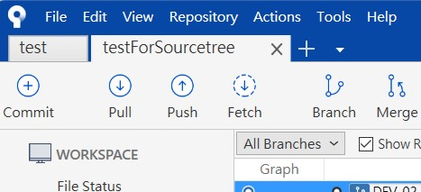
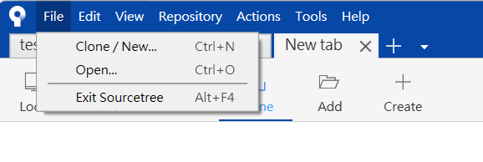
如何將遠端倉庫的某個專案下載到本地倉庫02
3.選擇clone或是左上角File裡的Clone/New
2.開啟sourcetree的+號圖示
or

Slide 5
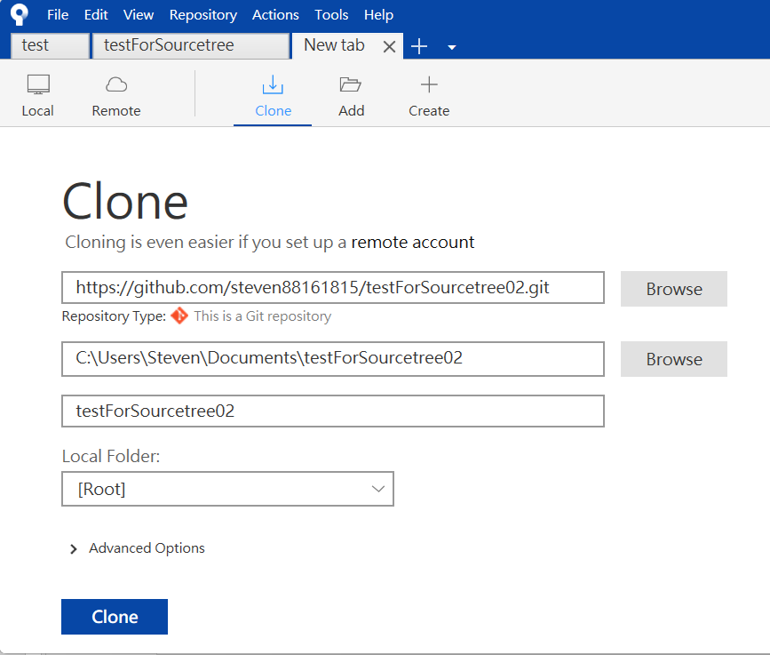
如何將遠端倉庫的某個專案下載到本地倉庫03
4.此處貼上剛剛獲取的網址
5.可自行配置專案放在本地的位置或透過系統自動產生
6.最後按clone鍵

Slide 6
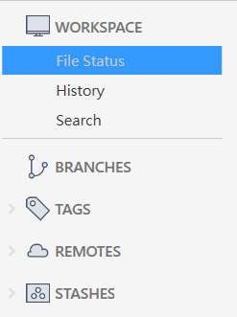
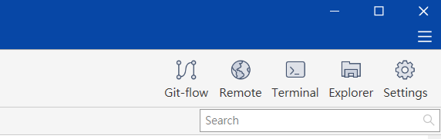
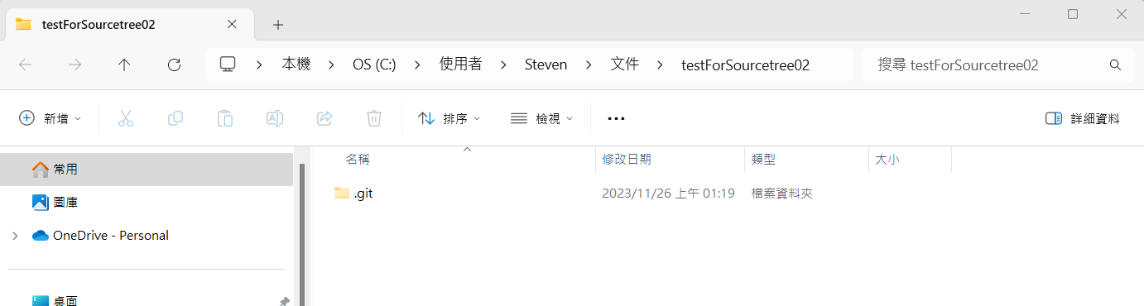
透過sourcetree查看獲取當前專案的位置
按下右上角explorer鍵，即可開啟此專案所處的資料夾
一開始沒有任何分支

Slide 7
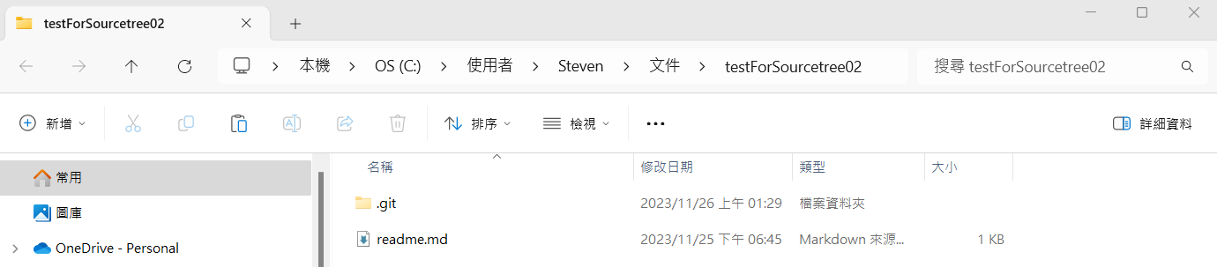
創立原始分支01
1.在此專案下新增一個readme.md的檔案

Slide 8
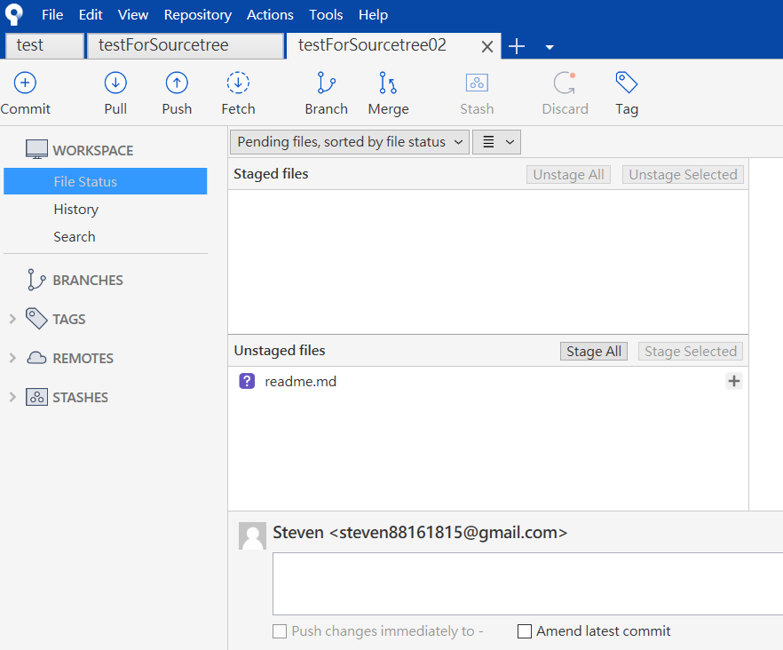
創立原始分支並提交到遠端倉庫01
sourcetree會自動檢測到更新的文件
2.追蹤文件
or

Slide 9
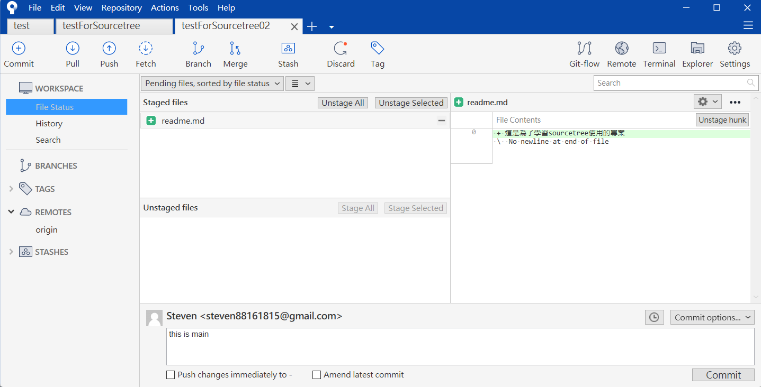
創立原始分支並提交到遠端倉庫02
4.提交
3.記錄提交訊息

Slide 10
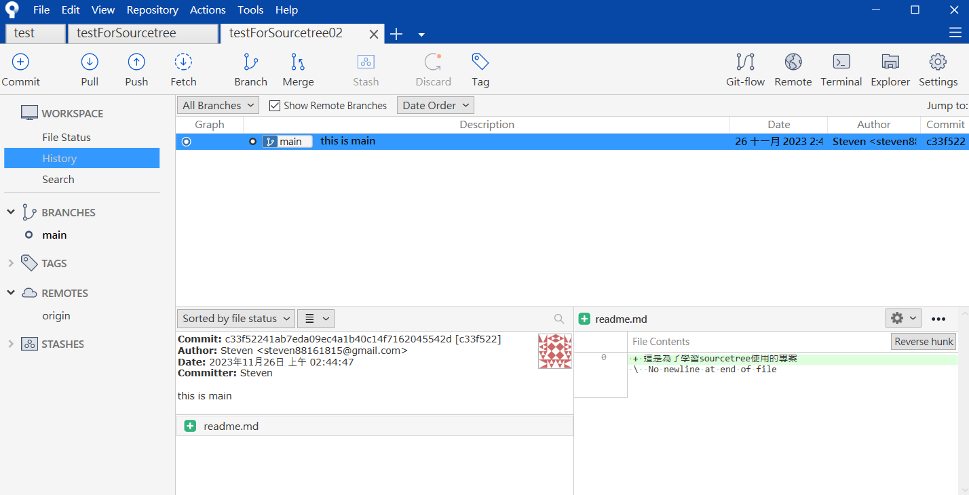
創立原始分支並提交到遠端倉庫03
5.但遠端尚未同步此分支，因此需要將此分支推到遠端去
commit id
此時本地端已建立main分支

Slide 11
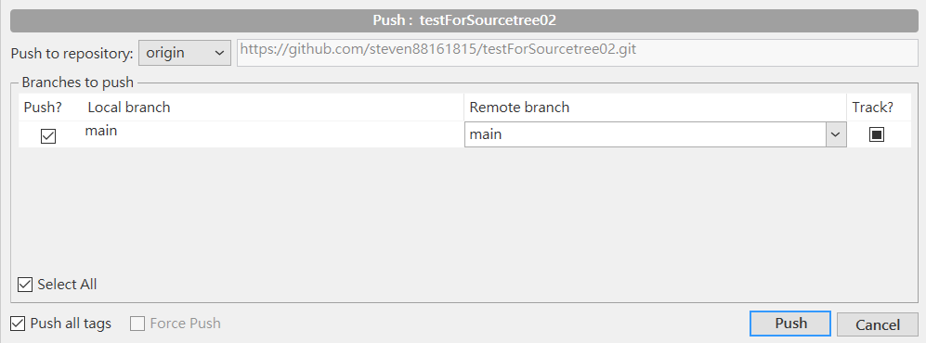
創立原始分支並提交到遠端倉庫04
6.選擇推送

Slide 12
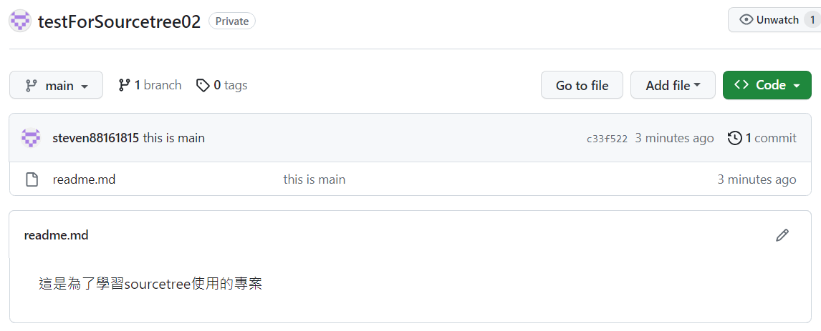
創立原始分支並提交到遠端倉庫05
此時遠端已有此分支

Slide 13
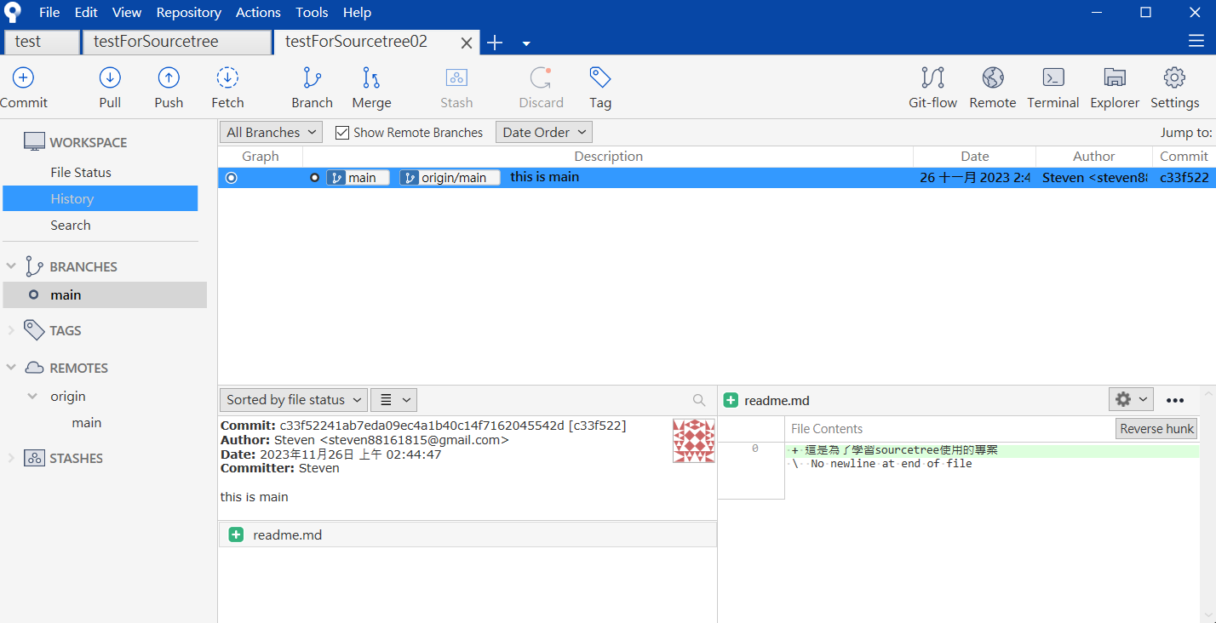
創立原始分支並提交到遠端倉庫06
空心圓圈代表當前所處的分支
此處也可看到遠端已有此分支

Slide 14
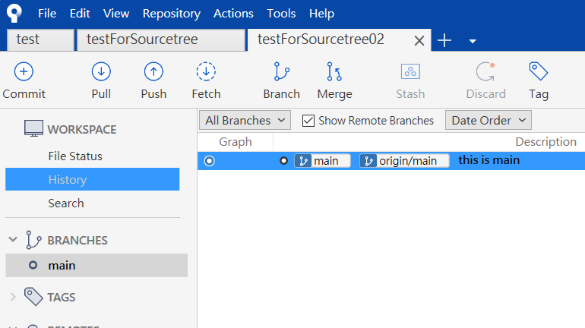
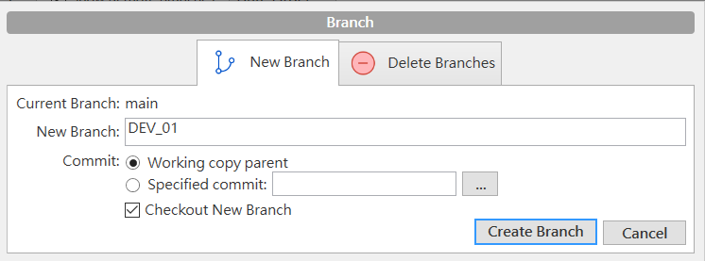
如何在原始分支上建立新分支(用於開發)01
2.點擊Branch
3.輸入新分支名稱
1.首先先確定當前所在的分支為你要建立分支的地方
4.建立

Slide 15
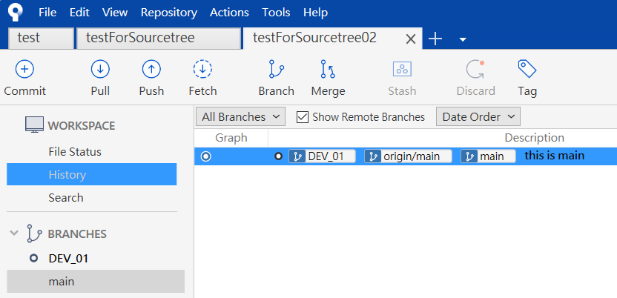
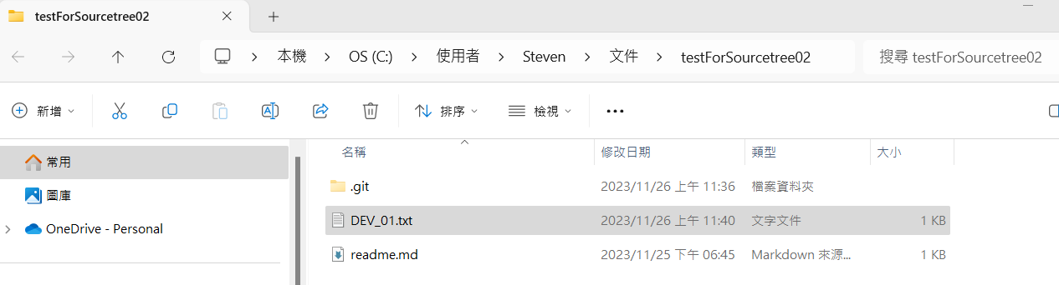
如何在原始分支上建立新分支(用於開發)02
可以看到此時已產生新分支，並且已自動切換到新分支
5.在DEV_01分支下建立一個DEV_01.txt檔

Slide 16
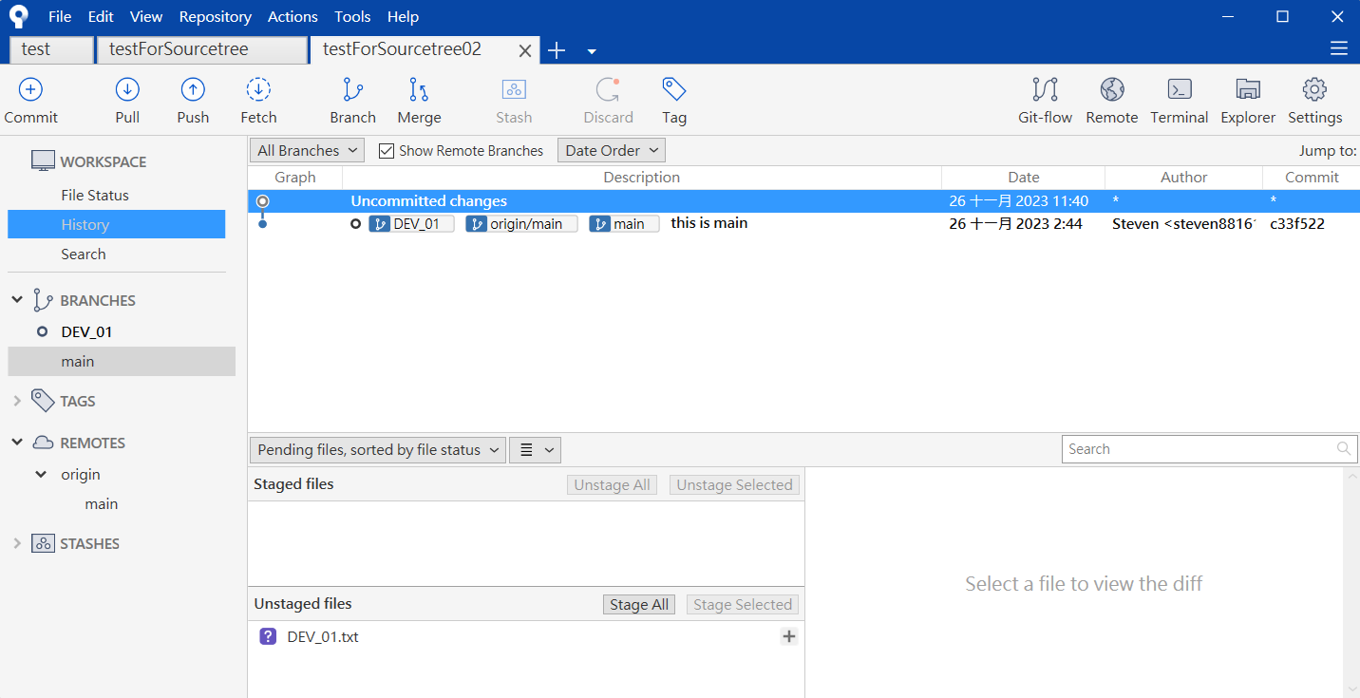
如何在原始分支上建立新分支(用於開發)03
7.commit
接下來做的事情跟前面一樣 (add&commit)
6.add

Slide 17
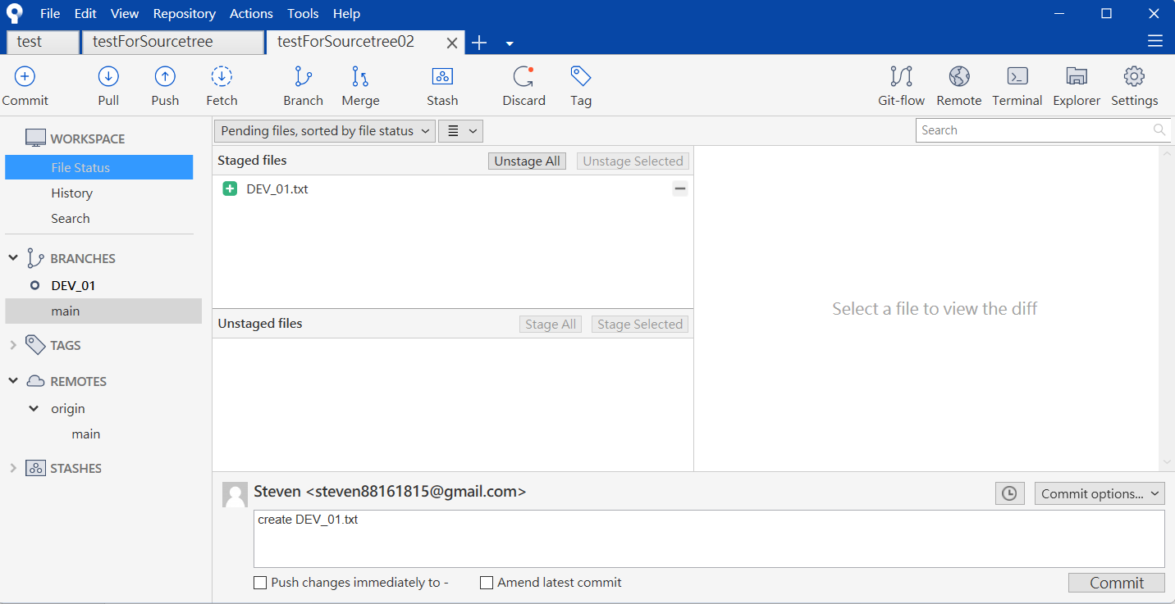
如何在原始分支上建立新分支(用於開發)03
如果這個選項打勾相當於把commit與push同時做完
8.記錄提交訊息
9.提交

Slide 18
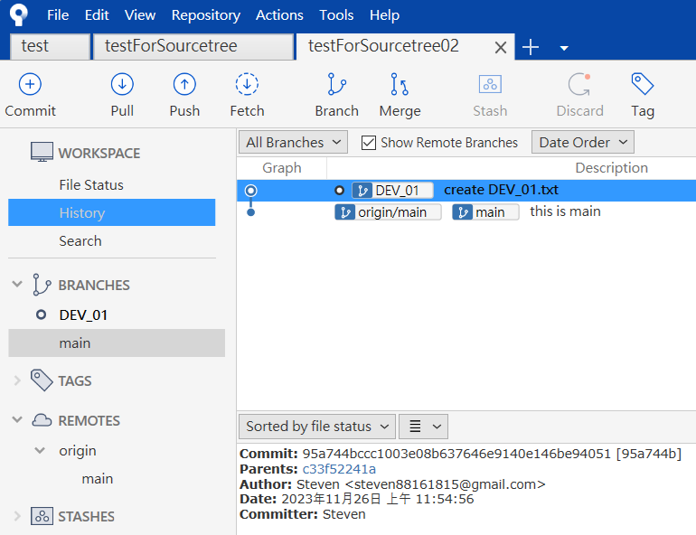
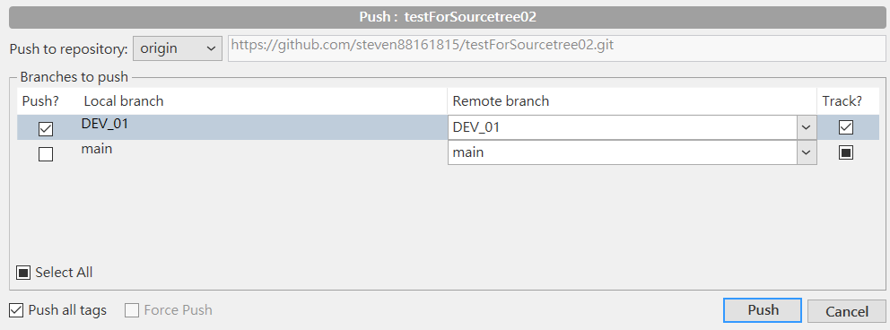
如何在原始分支上建立新分支(用於開發)04
11.推DEV_01分支至遠端
10.與遠端同步

Slide 19
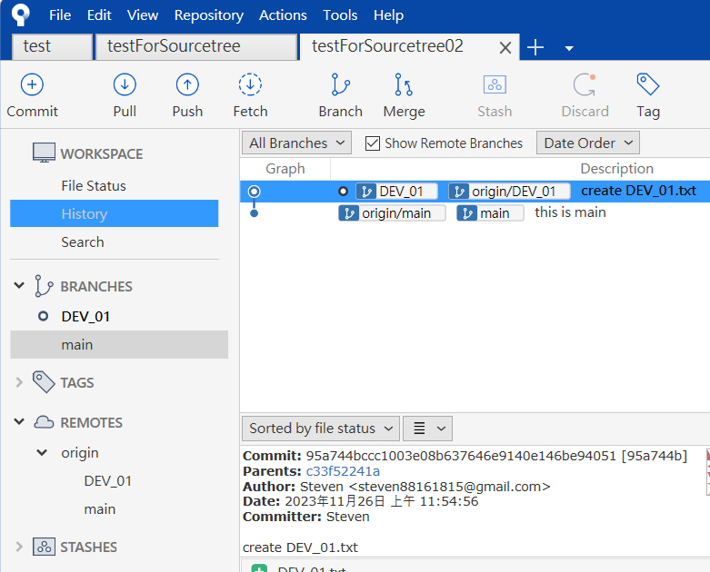
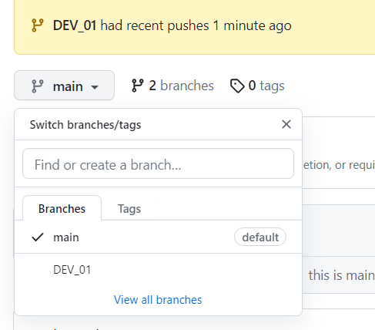
如何在原始分支上建立新分支(用於開發)05
此處點下去可以看有哪些分支
這邊可以切換分支

Slide 20
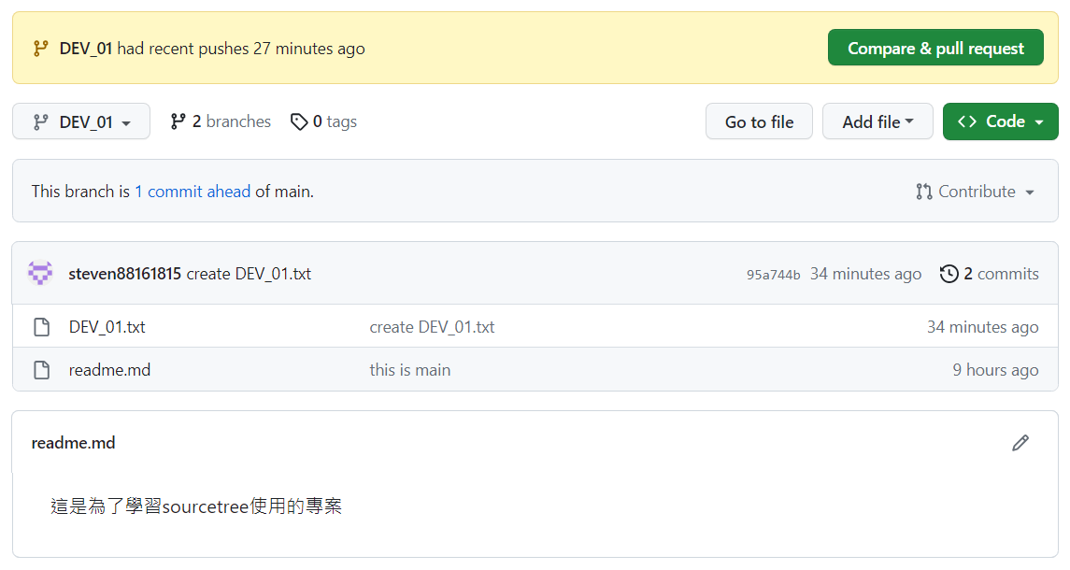
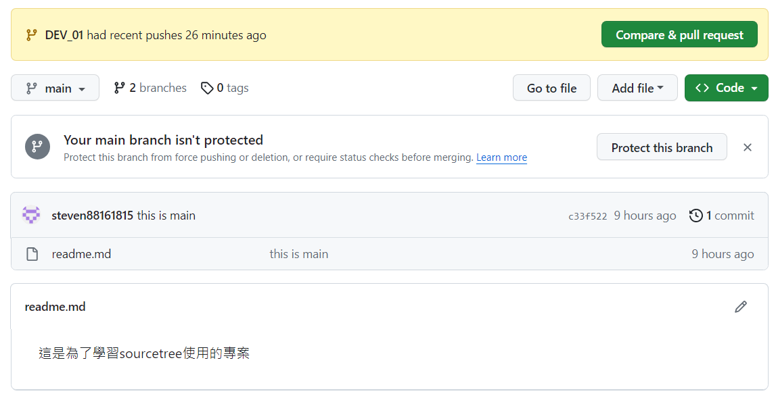
如何在原始分支上建立新分支(用於開發)06
可以看到不同分支下的內容有所不同

Slide 21
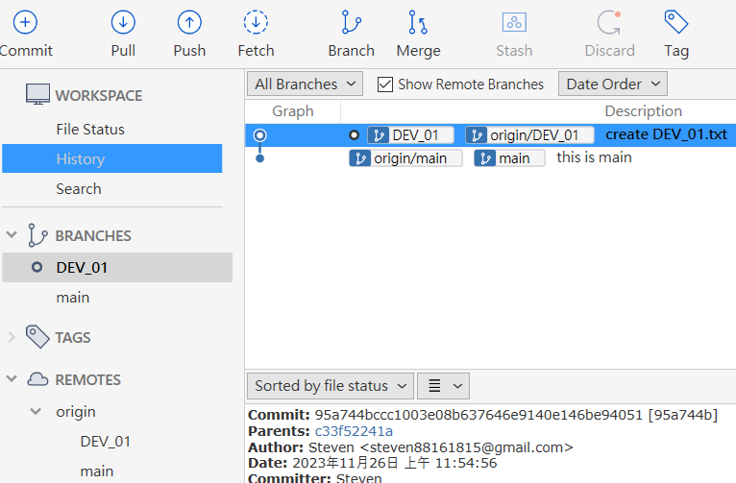
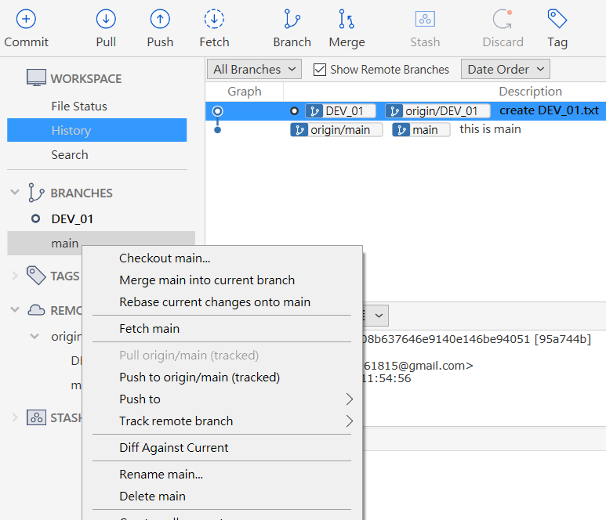
如何切換分支？01
對欲切換的分支點兩下即可切換
對欲切換的分支點右鍵，點擊切換分支
or

Slide 22
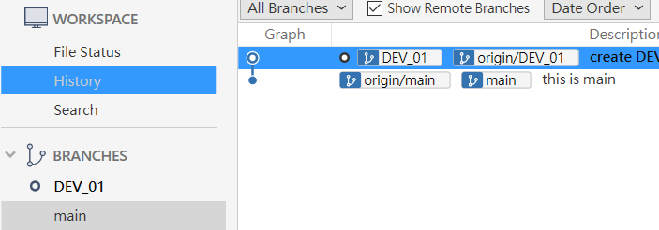
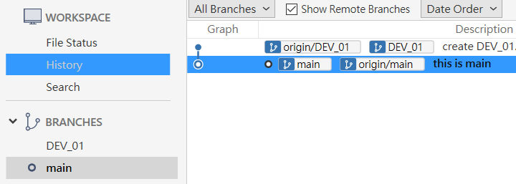
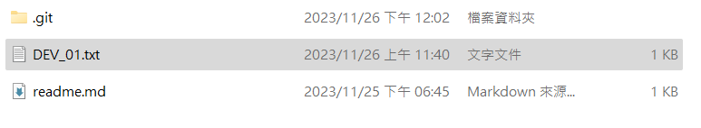
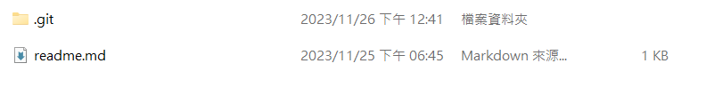
如何切換分支？02
可以發現不同分支下的資料夾狀態亦有所不同

Slide 23
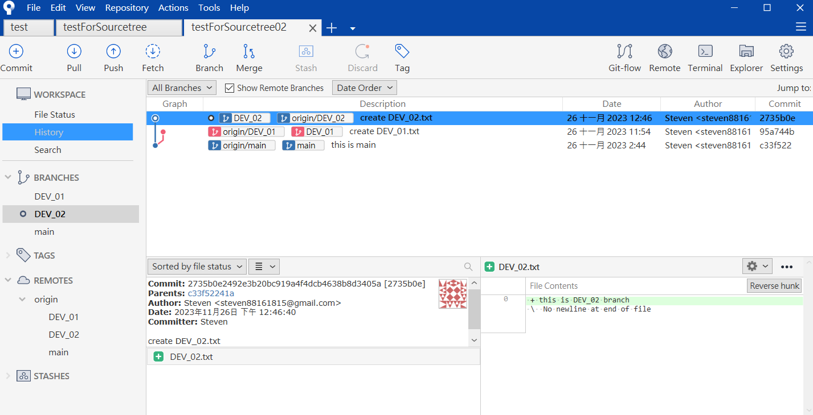
在main分支上再新建一個DEV_02分支
由於步驟類似，故不一一截圖，最終結果如下圖所示

Slide 24
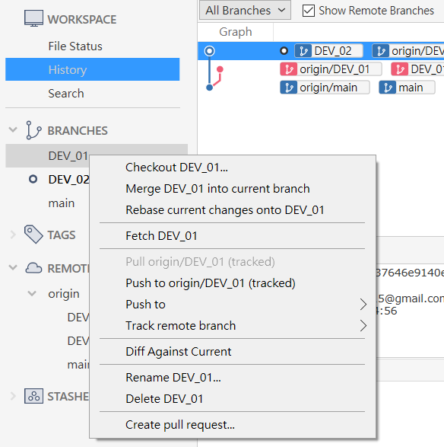
將DEV_01分支合併進DEV_02分支內(法一)1
2.接著對DEV_01分支按右鍵，點擊Merge DEV_01 into current branch
1.首先先確保當前在DEV_02分支

Slide 25
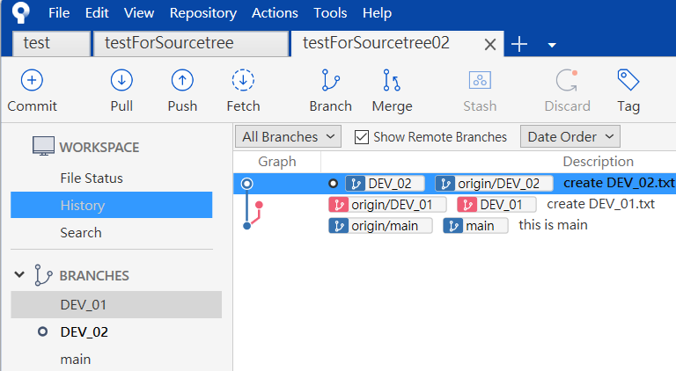
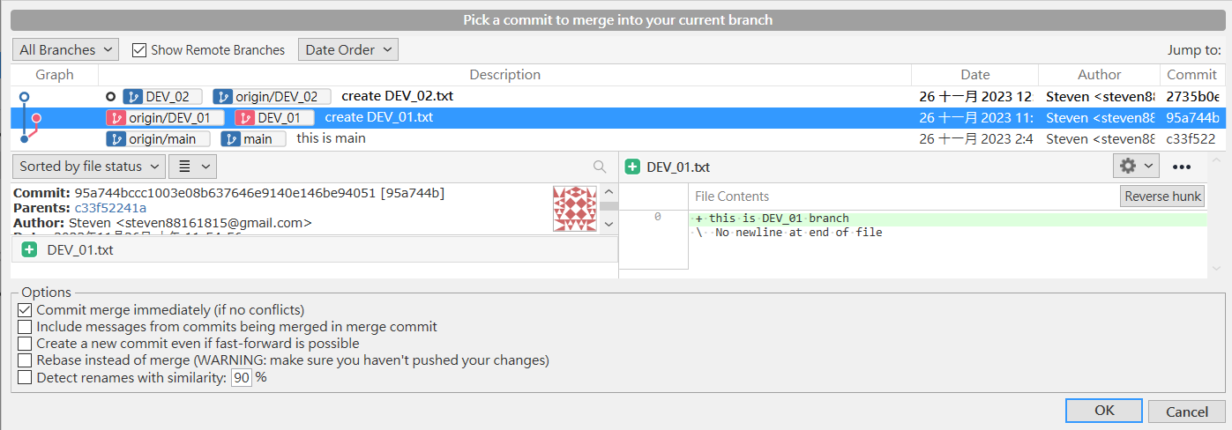
將DEV_01分支合併進DEV_02分支內(法二)2
1.首先先確保當前在DEV_02分支
2.點擊Merge
3.選擇DEV_01分支
4.選擇OK

Slide 26
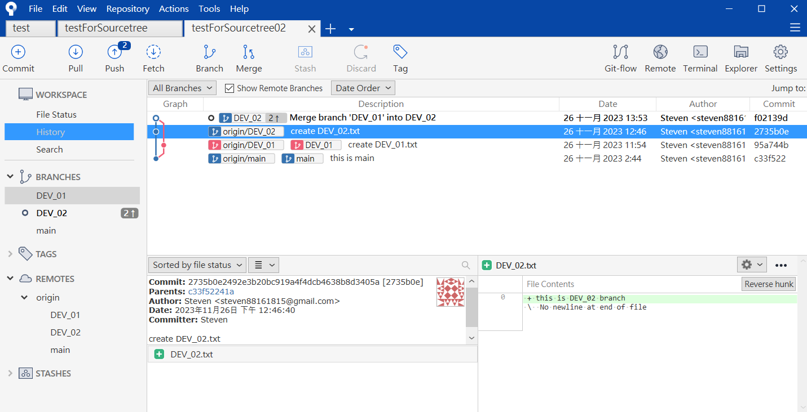
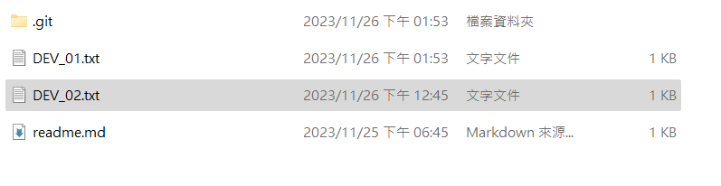
將DEV_01分支合併進DEV_02分支內3
合併完成
DEV_02分支也可看到DEV_01.txt、DEV_02.txt兩檔案

Slide 27
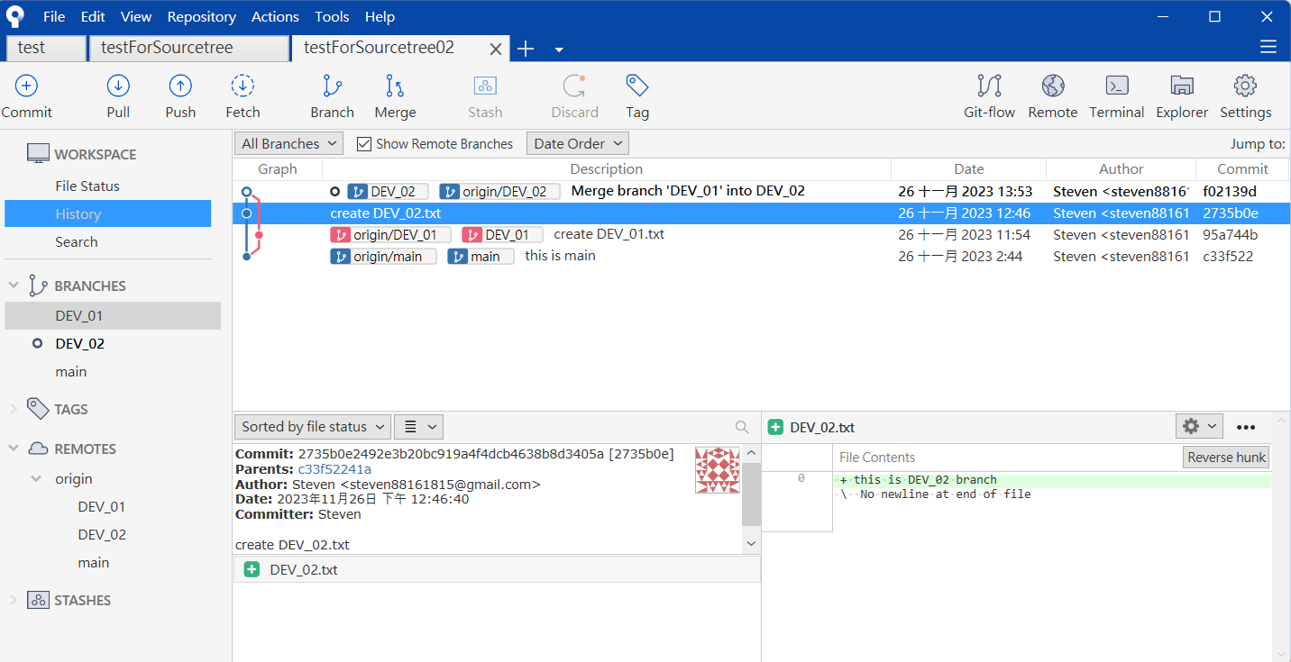
將DEV_01分支合併進DEV_02分支內4
選擇推送到遠端，最終結果如下：

Slide 28
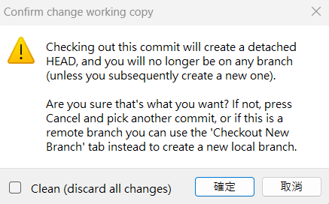
合併之後發現問題如何處理1
1.發現當前的DEV_02不是你預期的版本，想要切換到先前的DEV_02版本
2.點擊你想回復的版本兩下，或按右鍵選擇checkout亦可
3.點擊確定

Slide 29
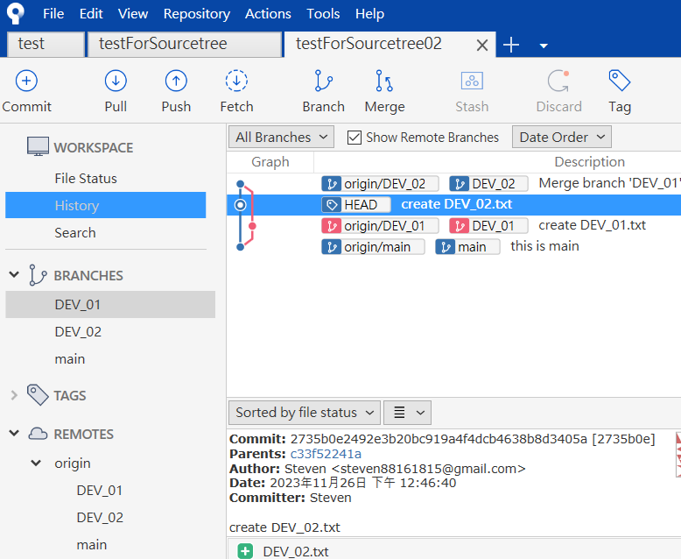
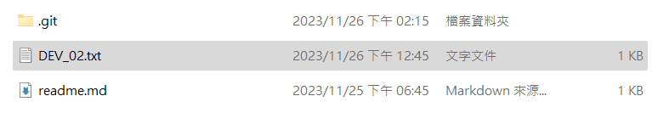
合併之後發現問題如何處理2
可以發現已回復到先前的DEV_02版本

Slide 30
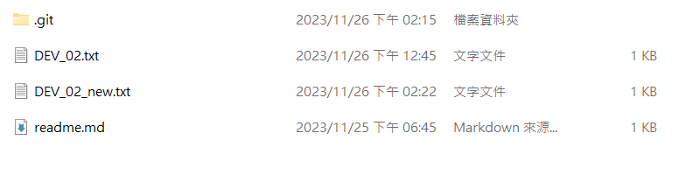
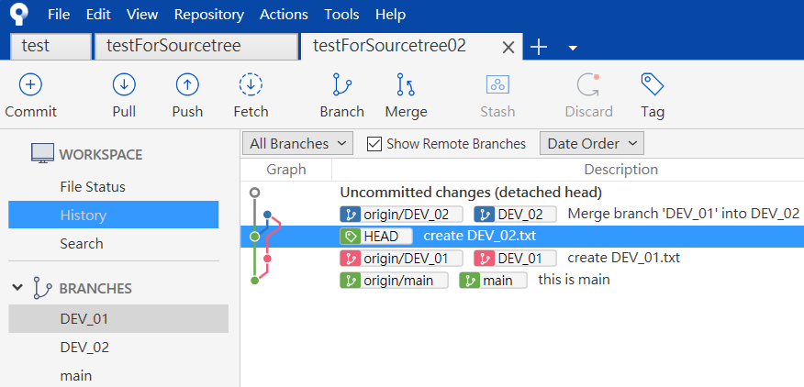
合併之後發現問題如何處理3
5.選擇branch
4.新增DEV_02.txt，並想將此修改過後的版本做新的提交

Slide 31
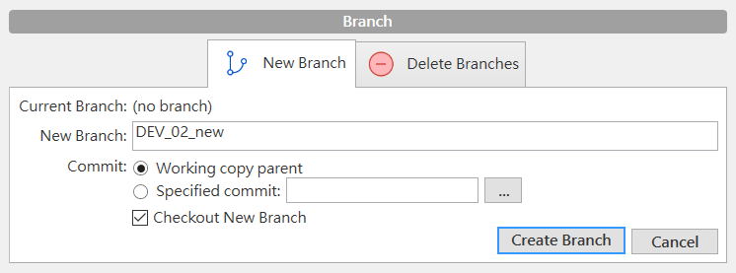
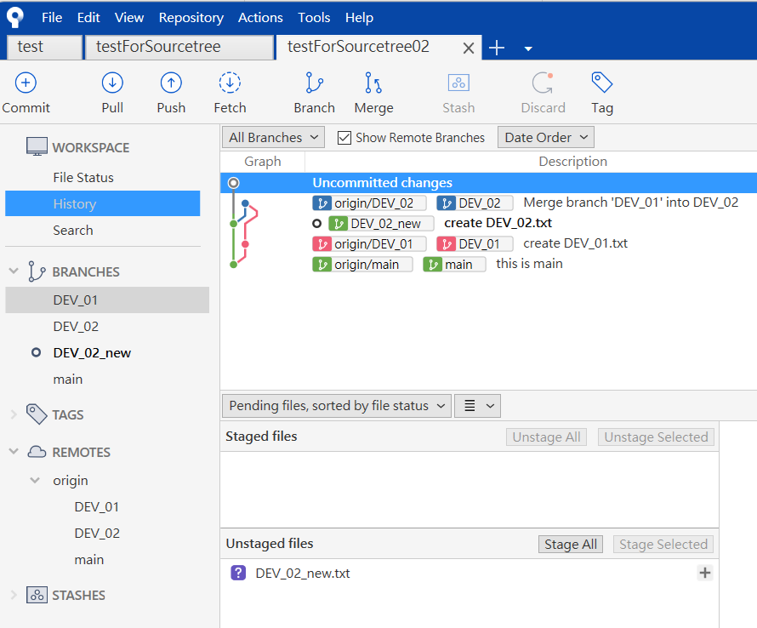
合併之後發現問題如何處理4
7.結果如下：接著進行add + commit + push
6.建立新分支

Slide 32
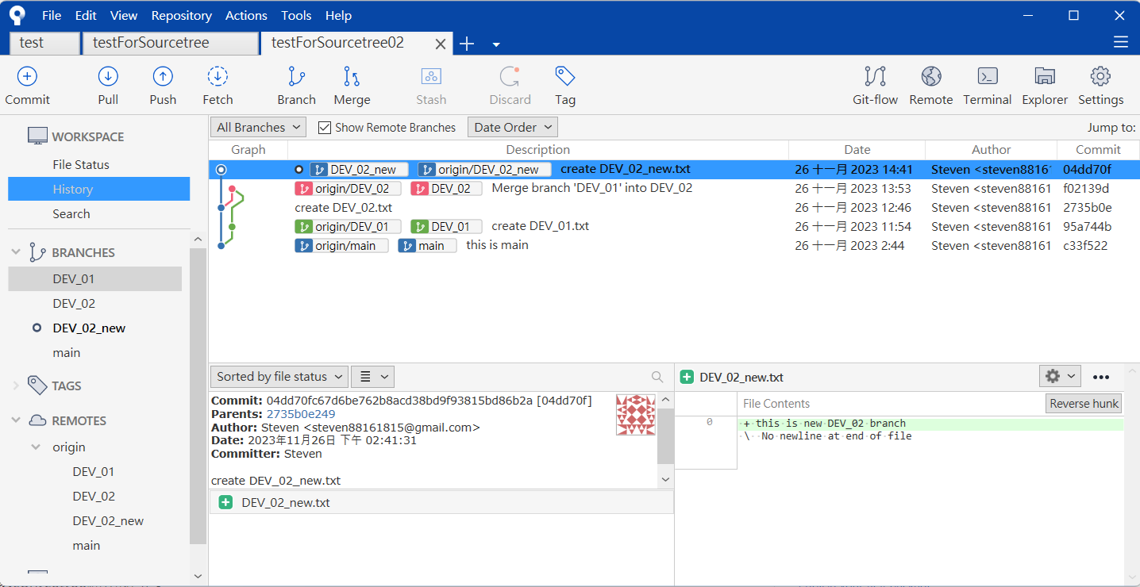
合併之後發現問題如何處理5
結果如下

Slide 33

拉取遠端分支1
1.先在遠端建立一個new file(模擬他人上傳的檔案)

Slide 34


拉取遠端分支2
2.輸入檔案名稱與內容後按commit
已建立檔案
3.按commit

Slide 35


拉取遠端分支3
5.點擊pull
4.點擊pull

Slide 36


拉取遠端分支4
最終結果

Slide 37
reverse/reset/rebase比較
先用個表格來歸納一下
指令 | 改變歷史紀錄 | 說明
Reset | 是 | 把目前的狀態設定成某個指定的 Commit 的狀態，通常適用於尚未推出去的 Commit。
Rebase | 是 | 不管是新增、修改、刪除 Commit 都相當方便，用來整理、編輯還沒有推出去的 Commit 相當方便，但通常也只適用於尚未推出去的 Commit。
Revert | 否 | 新增一個 Commit 來反轉（或說取消）另一個 Commit 的內容，原本的 Commit 依舊還是會保留在歷史紀錄中。雖然會因此而增加 Commit 數，但通常比較適用於已經推出去的 Commit，或是不允許使用 Reset 或 Rebase 之修改歷史紀錄的指令的場合。
在sourcetree裡為Reverse

Slide 38



reverse1
1.針對該commit按右鍵，點擊Reverse commit
假設我們要將rename TEST01.txt to TEXT02.txt這個commit給reverse
當前分支圖
2.點擊確認

Slide 39

reverse2
3.最終透過生成一個新的commit來reverse剛剛那筆commit

Slide 40



reset1
1.針對欲回復到的目標commit按右鍵，選擇Reset current branch to this commit
假設我們不要有那麼多無謂的commit，選擇透過reset移除掉最近兩筆的commit(因為彼此互補)
當前分支圖
2.點擊OK

Slide 41



reset2
補充：有時候reset完會長出uncommitted changes在最上方，可以去file status處將他們移除
3.最終透過改變歷史記錄來回到剛剛那筆commit

Slide 42


stash1
要注意，如果本地有修改了沒有提交的代碼，注意是修改，新增內容一般是不影響的，切換分支時會報錯。
可以先通過提交操作再切換分支。
但是問題來了，如果你代碼就修改了一半你還不想提交但是又不得已切換分支怎麼辦呢？這時就可以用到stash。

Slide 43


stash2
可以暫時保留修改的內容，清空狀態欄，就可以進行切換分支操作，等切換回來時再應用貯藏區，變回原來修改中的狀態。
2.點擊OK
1.點擊stash

Slide 44


stash3
4.切回最初操作的DEV_04分支後，可於STASHES處點擊右鍵將儲存的資料重新叫出來
3.unstaged的資料暫時消失了，可任意切換分支

Slide 45

stash4
5.已恢復最初狀態，可做後續相關操作，順便將STASHES裡的內容清除

Slide 46

刪除分支1
需要注意的是，刪除當前分支時需要切換去別的分支，你不可以刪除當前自己所在的分支。

Slide 47

刪除分支1
需要注意的是，刪除當前分支時需要切換去別的分支，你不可以刪除當前自己所在的分支。

Slide 48

刪除分支2
刪除結果

Slide 49


獲取遠端分支1
我刪除了本地的DEV_03分支，這時候我想要獲取遠端的DEV_03分支到本地，如何操作：
需要注意的是Checkout分支時會自動切換去Checkout的分支，如果你本地還有修改了未提交的代碼，要注意先提交或者進行stash操作噢。

Slide 50

獲取遠端分支2

Slide 51






衝突解決1
為了嘗試在將DEV_03分支合併進DEV_04分支時模擬衝突，因此將DEV_03與DEV_04分支內建立以下內容：

Slide 52


衝突解決2
1.將DEV_03分支合併進DEV_04分支
2.發生衝突

Slide 53


衝突解決3
3.發生衝突的檔案
4. 衝突檔案的內容

Slide 54


衝突解決4
法一：
使用 “mine” 或 “theirs” 來解決這是修復 git 中的合併衝突最簡單的方式。如果你右擊任意有衝突的檔案，它會在 “Resolve Conflicts” 下面顯示兩個選項。
1.Resolve using ‘Mine’
2.Resolve using ‘Theirs’
“Mine” 表示衝突文件在你當前分支上的內容。 “ Theirs” 表示衝突文件在傳入分支上的內容——嘗試合併到當前分支的那個分支。
所以，通過選擇 “Mine” 或 “Theirs”，你只是指示 git 丟棄其中一個版本，並使用另外那個版本。

Slide 55

衝突解決5
最終按下commit即完成merge

Slide 56


衝突解決6
衝突文件修改前
法二：
使用手動編輯方法解決。最開始有點難以掌握，但熟悉後就會成為解決 git 中的合併衝突最靈活的方法。
在你最喜歡的編輯器或 IDE 中打開衝突的文件。
仔細注意這裡的模式，你會在每個有合併衝突的檔案中看到它。
從 <<<<<<< HEAD 到 ======= 那行之間的就是當前分支上的內容。
從 ======= 到 >>>>>>> 你的傳入分支名之間的就是傳入分支上的內容
衝突文件修改後

Slide 57

衝突解決7
最後進行 add + commit

Slide 58

衝突解決8
最終結果

Slide 59


Fetch1
在遠端的這兩個分支上分別新增AAA與BBB檔案

Slide 60


Fetch2

Slide 61

Fetch3
透過fetch可以確認遠端所有分支的更新狀態並拉取下來

Slide 62
參考資料
https://juejin.cn/post/7078129531785052196#heading-8
https://blog.csdn.net/qq_21743659/article/details/113953227

